Slide 1
Analyse zeugenhouderij
OOVV1 – Keten, Kwaliteit en Afzet N4

Slide 2
Bedrijfsanalyse in de varkenshouderij
Aantal grootgebrachte biggen per zeug per jaar
Aantal gespeende
biggen per zeug
per jaar
Percentage
uitval biggen
na spenen
Bedrijfsworpindex
Aantal gespeende
biggen per worp
Interval
spenen
eerste
inseminatie
Percentage
uitval
tot spenen
Levend
geboren
biggen
per worp
Interval
eerste
inseminatie
laatste
inseminatie
Lengte
zoogperiode
Verliesdagen
per
afgevoerde zeug
Percentage
eerste
worpen
Afbigpercentage
van eerste
inseminatie
Percentage
herinseminatie

Slide 3
Kengetallen die van invloed zijn op de biggenopbrengst
Grootgebrachte biggen p. zeug p. jaar (samengesteld kengetal)
Levend geboren biggen p. worp (enkelvoudig kengetal)
Uitval tot spenen (enkelvoudig kengetal)
Gespeende biggen p. worp (samengesteld kengetal)
Uitval na spenen (enkelvoudig kengetal)
Bedrijfsworpindex (samengesteld kengetal)
Opbrengstprijs p. big

Slide 4
Ontwikkeling geboren biggen door de jaren heen
Kengetal | JAREN |  |  |  |  |  |  |  |  |  |  |  | Verschil
 | 2007 | 2008 | 2009 | 2010 | 2011 | 2012 | 2013 | 2014 | 2015 | 2016 | 2017 | 2018
Levend geb. biggen p. worp | 12,6 | 13,0 | 13,1 | 13,3 | 13,6 | 13,8 | 14,1 | 14,2 | 14,4 | 14,6 | 14,8 | 14,8 | 2,2 big
Dood geb. biggen p. worp | 1,0 | 1,0 | 1,0 | 1,0 | 1,1 | 1,1 | 1,1 | 1,1 | 1,2 | 1,2 | 1,3 | 1,3 | 0,3 big
Totaal geb. biggen p. worp | 13,6 | 14,0 | 14,1 | 14,3 | 14,7 | 14,9 | 15,2 | 15,3 | 15,6 | 15,8 | 16,1 | 16,1 | 2,5 big
Bron: Kengetallenspiegel Agrovision

Slide 5
Biggen door de jaren heen
Kengetal | JAREN |  |  |  |  |  |  |  |  |  |  |  | Verschil
 | 2007 | 2008 | 2009 | 2010 | 2011 | 2012 | 2013 | 2014 | 2015 | 2016 | 2017 | 2018
Levend geb. biggen p. worp | 12,6 | 13,0 | 13,1 | 13,3 | 13,6 | 13,8 | 14,1 | 14,2 | 14,4 | 14,6 | 14,8 | 14,8 | 2,2 big
Sterfte-% tot spenen | 12,8 | 12,9 | 12,8 | 12,6 | 12,8 | 13,0 | 13,3 | 13,3 | 13,8 | 13,9 | 13,4 | 13,4 | 1,6 %
Gespeende biggen p. worp | 11,0 | 11,3 | 11,4 | 11,6 | 11,8 | 12,0 | 12,1 | 12,3 | 12,4 | 12,5 | 12,8 | 12,8 | 1,8 big
Sterfte-% na spenen | 1,9 | 1,9 | 1,9 | 2,0 | 2,1 | 2,2 | 2,3 | 2,5 | 2,6 | 2,5 | 2,5 | 2,6 | 0,6 %
Grootgebrachte biggen p. worp* | 10,8 | 11,1 | 11,2 | 11,4 | 11,6 | 11,7 | 11,8 | 12,0 | 12,1 | 12,2 | 12,5 | 12,5 | 1,7 big
Bron: Kengetallenspiegel Agrovision

Slide 6
Vruchtbaarheidscijfers door de jaren heen
Kengetal | jaren |  |  |  |  |  |  |  |  | verschil
 | 2010 | 2011 | 2012 | 2013 | 2014 | 2015 | 2016 | 2017 | 2018 | 2010 → 2018
Gem. dagen zoogperiode | 25,3 | 25,5 | 25,6 | 26,0 | 26,0 | 26,3 | 26,6 | 26,6 | 27,0 | - 1,7 dag
Tussenworptijd | 149,3 | 149,2 | 149,5 | 150,0 | 150,2 | 150,3 | 150,5 | 150,6 | 151 | 0,7 dag
Interval spenen – 1e inseminatie | 5,6 | 5,6 | 5,6 | 5,7 | 5,6 | 5,6 | 5,7 | 5,6 | 5,7 | 0,1 dag
Interval eerste – laatste inseminatie | 3,2 | 3,1 | 3,4 | 3,4 | 3,5 | 3,5 | 3,5 | 3,4 | 3,6 | 0,4 dag
Afbigpercentage van 1e insem. | 88 | 88 | 88 | 87 | 87 | 87 | 86 | 88 | 87 | - 1 %
% herinseminaties | 8 | 8 | 8 | 8 | 8 | 8 | 8 | 8 | 8 | 0 %
% Uitval zeugen | 43 | 41 | 43 | 42 | 42 | 43 | 43 | 43 | 44 | 1 %
Verliesdagen uitval zeugen | 29,8 | 30,0 | 29,7 | 30,2 | 31,1 | 30,4 | 29,6 | 29,4 | 31,9 | - 2,1 dag
Bedrijfsworpindex | 2,38 | 2,38 | 2,36 | 2,37 | 2,37 | 2,36 | 2,36 | 2,36 | 2,35 | - 0,03
Bron: Kengetallenspiegel Agrovision

Slide 7
Worpindex door de jaren heen

Slide 8
Grootgebrachte biggen door de jaren heen
Kengetal | JAREN |  |  |  |  |  |  |  |  |  |  |  | Verschil
 | 2007 | 2008 | 2009 | 2010 | 2011 | 2012 | 2013 | 2014 | 2015 | 2016 | 2017 | 2018
Grootgebrachte biggen p. worp* | 10,8 | 11,1 | 11,2 | 11,4 | 11,6 | 11,7 | 11,8 | 12,0 | 12,1 | 12,2 | 12,5 | 12,5 | 1,7 big
Bedrijfsworpindex* | 2,35 | 2,36 | 2,38 | 2,38 | 2,38 | 2,36 | 2,37 | 2,37 | 2,36 | 2,36 | 2,36 | 2,35 | - 0,03
Grootgebrachte biggen p. zeug p. jaar* | 25,4 | 26,2 | 26,7 | 27,1 | 27,6 | 27,6 | 28,0 | 28,4 | 28,6 | 28,8 | 29,5 | 29,4 | 4,0 big
Bron: Kengetallenspiegel Agrovision

Slide 9
Bedrijfsanalyse in de varkenshouderij
EN NU NAAR DE…….
Aantal grootgebrachte biggen per zeug per jaar
Aantal gespeende
biggen per zeug
per jaar
Percentage
uitval biggen
na spenen
Bedrijfsworpindex
Aantal gespeende
biggen per worp
Interval
spenen
eerste
inseminatie
Percentage
uitval
tot spenen
Levend
geboren
biggen
per worp
Interval
eerste
inseminatie
laatste
inseminatie
Lengte
zoogperiode
Verliesdagen
per
afgevoerde zeug
Percentage
eerste
worpen
Afbigpercentage
van eerste
inseminatie
Percentage
herinseminatie

Slide 10
Ontwikkeling opbrengstprijs per big
Bron: Kengetallenspiegel Agrovision

Slide 11
Voerwinst en Saldo
Voerwinst = omzet & aanwas – voerkosten
Saldo = opbrengsten – toegerekende kosten

Slide 12
Ontwikkeling biggenprijs, voerwinst en saldo
Notes:
Blauw voerwinst
Rood overige toegerekende kosten

Slide 13
Opbrengsten
Waarde (geld) verkochte producten (op lopende rekening) → omzet
Vorderingen (nog € tegoed van geleverd) en voorraden (varkens in het hok: voer)
Aanwas (verschil waarde eind-beginbalans)

Slide 14
Voorbeeld
Ontvangsten = € 270.000
Aanwas = € 8.000 +
Ontvangsten 2 jan. = € 4.000 –
Vorderingen 3 jan. = € 2.400 +
Omzet en aanwas = € 276.400

Slide 15
Oefening
Aan begin van het boekjaar 2019 heeft een veehouderijbedrijf:
€6600,- aan vorderingen (geleverde varkens)
€ 100,- aan voorraad zaagsel
Gedurende het jaar is er €133.000,- aan opbrengsten geweest.
Aan het einde van het boekjaar 2019 heeft hetzelfde bedrijf:
€4200,- aan vorderingen (geleverde varkens)
€2000,- aan voorraad zaagsel
Wat zijn de totale opbrengsten?

Slide 16
Kosten
Toegerekende kosten (= variabele kosten): stopt als de productie stopt
Niet-toegerekende kosten (= vaste kosten): gaan door ook wanneer de productie stopt.

Slide 17
Wat moet een big opbrengen?
Kosten voor voer en water
Gezondheidskosten
Fokkerijkosten
Kosten voor water
Kosten verwarming en elektriciteit
Kosten voor strooisel en overige veekosten
Mestkosten
Kosten voor telefoon, verzekeringen, lidmaatschappen
Arbeidskosten
Huisvestingskosten
Rente
Toegerekende kosten
Niet toegerekende
kosten

Slide 18
Saldo
Op verschillende manieren uit te drukken:
per g.a.z. (gemiddeld aanwezige zeug)
per grootgebrachte big
per afgeleverd varken
per g.a.vlv (gemiddeld aanwezig vleesvarken)
per m²

Slide 19
Samenvattend
Samenvattend:
Saldo = opbrengsten – toegerekende kosten
aantal x prijs
aantal x prijs
“Zelf in
De hand”
“Markt”

Slide 20
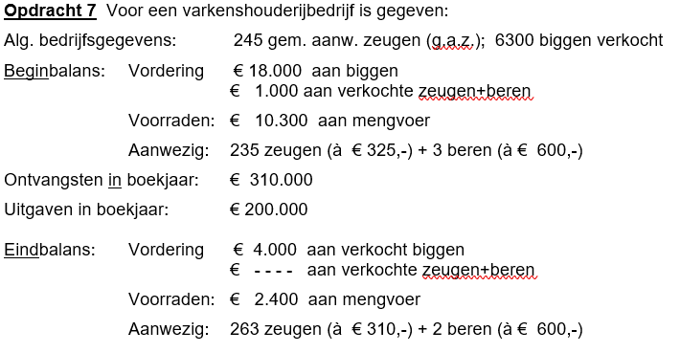
Oefening
Voor een varkenshouderijbedrijf is gegeven:
Alg. bedrijfsgegevens: 360 gem. aanw. zeugen (g.a.z.); 7200 biggen verkocht
Beginbalans: Vordering € 17.000 aan biggen
€ 2.000 aan verkochte zeugen+beren
Voorraden:€ 9.300 aan mengvoer
Aanwezig: 351 zeugen (à € 330,-) + 3 beren (à € 600,-)
Ontvangsten in boekjaar: € 360.000
Uitgaven in boekjaar: € 200.000
Eindbalans: Vordering € 4.000 aan verkocht biggen
€ 1.200 aan verkochte zeugen+beren
Voorraden:€ 2.400 aan mengvoer
Aanwezig: 363 zeugen (à € 330,-) + 2 beren (à € 600,-)
Bereken voor dit bedrijf:
de post aanwas
de totale opbrengsten (incl. aanwas)
de totale toegerekende kosten
het saldo (totaal bedrijf)
het saldo per g.a.z.; het saldo per afgeleverde big

Slide 21
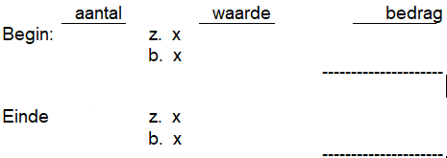
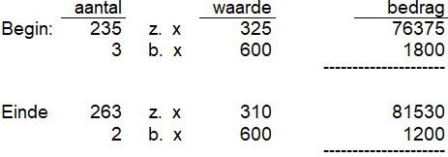
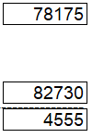
Post aanwas?
= Einde – begin

Slide 22
Totale opbrengsten?
= totaal 295000 opbrengsten verkoop vee
+ aanwas = 295.000+4.555 =
299.555 opbrengsten

Slide 23
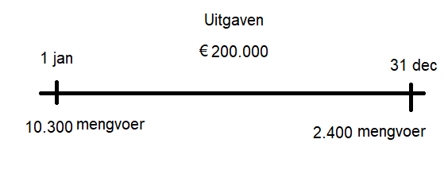
Totaal uitgaven?
= totaal 207.900 toegerekende kosten

Slide 24
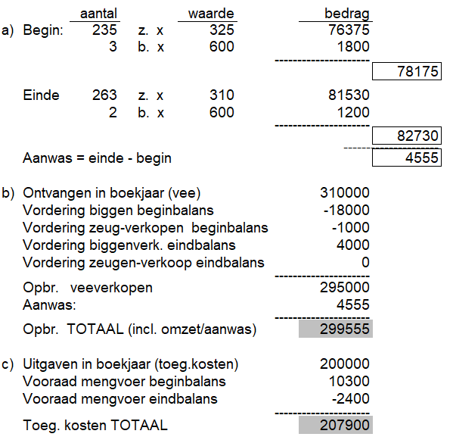
Saldo = opbrengsten- toegerekende kosten
= 91.655
saldo bedrijf

Slide 25
Opdracht 7
d. Saldo bedrijf = € 91.655
e. Saldo / g.a.z
91.655 / 245 = € 374
Saldo / big
91.655 / 6300 = €14,55

Slide 26
Een voorbeeld

Slide 27
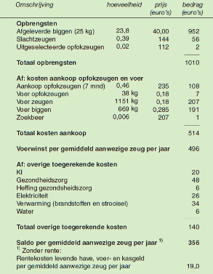
46 opfokzeugen
44 gedekt
Per 100 g.a.z.
44% vervanging
2 dood
2 afgekeurd
39 gedekt
Uitgedrukt per 1 zeug (per g.a.z.)
aantal verkoop zeugen: 0,39
aantal verkoop opfokzeugen: 0,02
aantal aankoop opfokzeugen: 0,46

Slide 28
Voerverbruik opfokzeugen per g.a.z.
Voerverbruik opfokzeugen per g.a.z.
opfokzeug : vanaf 7 mnd. : 2,6 kg voer per dag.
op bedrijf tot dekken: 32 dagen (210 → 240)
Dus: opname per opfokzeug: 2,6 x 32 = 83 kg voer.
Er zijn 46 opfokzeugjes per 100 g.a.z. aangekocht.
Per g.a.z.: 46/100 x 83 = 38 kilogram voer
óf: 46 x 83 kg = 3818 kg voer op 100 g.a.z. → 38 kg per g.a.z.
Voerverbruik zeug zelf: 1151 kg
Voerverbruik biggen:
Per grootgebrachte big: 28,1 kg
Aantal grootgebrachte biggen / g.a.z.: 23,8
23,8 biggen x 28,1 kg = 668,78 → 669 kg biggenvoer

Slide 29
Voerprijs
Voerprijs afhankelijk van:
Notering / 100 kg
Betalingskorting, silokorting
Kwantumtoeslag
Bijkomende service
In dit geval:
Opfokzeugenvoer: € 18,00 per 100 kilo
Zeugenvoer: € 18,00 per 100 kilo
Biggenvoer: € 28,50 per 100 kilo

Slide 30
Voerwinst
Opbrengsten (totaal biggen + slachtzeugen + opfokzeugen)
- Kosten opfokmateriaal
- Voerkosten (opfokzeugen + zeugen + beren + biggen)
= Voerwinst
Waarom voerwinst?:
Snel beschikbaar
80 – 90% van de kosten

Slide 31
Voerwinst ten opzichte van……..:
Voorbeeld:
Bedrijf Knorretje € 700
Gem. NL: € 650
Gem. 25% beste bedrijven € 730
t.o.v. gem. NL: 108%
t.o.v. gem. 25% beste: 96%

Slide 32
Overige toegerekende kosten
KI-inseminatie/dekken
Gezondheidskosten
Heffingen
Elektriciteit
Water
Rentekosten: norm: 4,75 % van € 400,- (gem. waarde van de zeug) = € 19,00

Slide 33
Opdracht 3.1

Slide 34
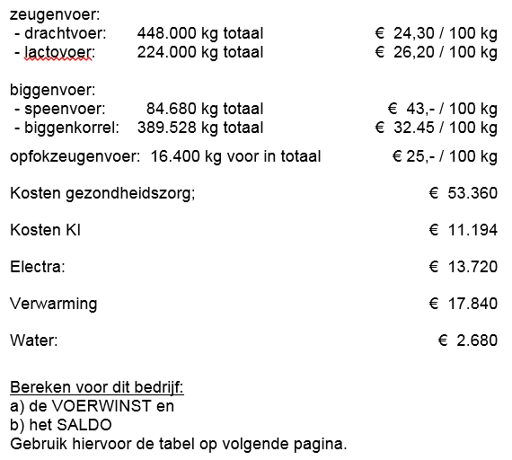
Vervolg opdracht 3.1

Slide 35
Invulblad

